Slide 1

Présentation oral du projet
Pichonneau Théo

Slide 2
Sommaire
Présentation de l’entreprise
Cahier des charges
Conception front-end
Sécurité et RGPD
Mise en place base de donnée
Composants d’accès au données
Réalisation composants e-commerce
Intégrations des tests de fonctionnalités
Jeu d’essai de la fonctionnalité la plus représentatif
Recherches effectués
Synthèse et conclusion

Slide 3

Société
Nom de la société: Knowledge
Date de Création : Non communiqué
Activité principale: Supports de formation vendus en librairie
Service vendu : Formations sous forme de livres ou de kits
Nombre de salarié : Non communiqué
Type de site visé : E-Learning
Concurrents : Kit à Agir.
Document fourni : Logo, favicon, charte graphique, Comic sans MS pour la police.

Slide 4
Cahier des charges
Objectif :
- Développer sa gamme de produits en proposant en ligne ses formations sur un site e-learning

Slide 5
Cibles
Tout publique : Jeune, personne âgées, personne en situation de handicap
Objectif quantitatif :
Aucun spécifié

Slide 6
Périmètre du projet
➢ L’utilisateur peut créer un compte qu’il devra activer par mail.
➢ L’utilisateur peut se connecter à son compte.
➢ Un utilisateur qui n’a pas activé son compte ne peut acheter de cursus ou de leçon.
➢ L’utilisateur ayant un rôle administrateur pourra accéder au backoffice pour gérer les comptes utilisateurs, les contenus, les achats.
➢ L’utilisateur ayant un rôle client pourra acheter un cursus entier ou une leçon spécifique.
➢ Acheter une leçon ou un cursus signifie obtenir les droits d’accès aux pages des leçons concernées par l’achat.
➢ L’utilisateur ayant un rôle client pourra obtenir une certification « Knowledge Learning» s’il a validé toutes les leçons d’un thème.

Slide 7
Contenu
Contenu à reprendre:
- Charte graphique
- Logo
-Police d’écriture
- Favicon
Contenu a crée :
- Page d’accueil
- Page liste des thèmes et leur cursus
- Système d’achat pour les cursus ou leçon
- Page 404
Contrainte Technique : Validation de compte par email

Slide 8
Graphisme et ergonomie
Bleu foncé
Blanc
Bleu
Gris
Rouge
Vert
Palette de couleur :
Logo :
Favicon :
Police d’écriture : Comic sans MS
#f1f8fc
#0074c7
#00497c
#384050
#cd2c2e
#82b864
On utilisera les deux dernières couleurs uniquement pour de l’accentuation avec parcimonie

Slide 9
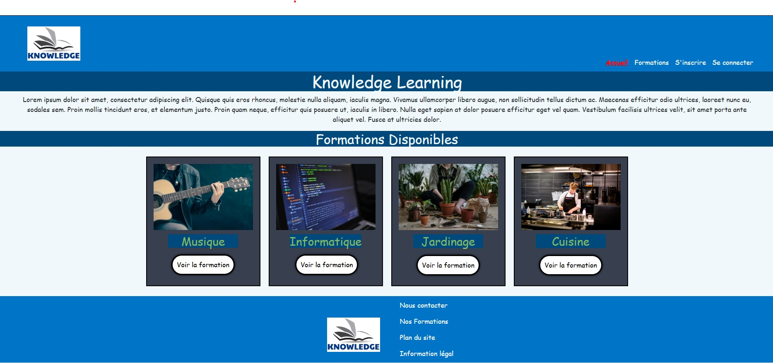
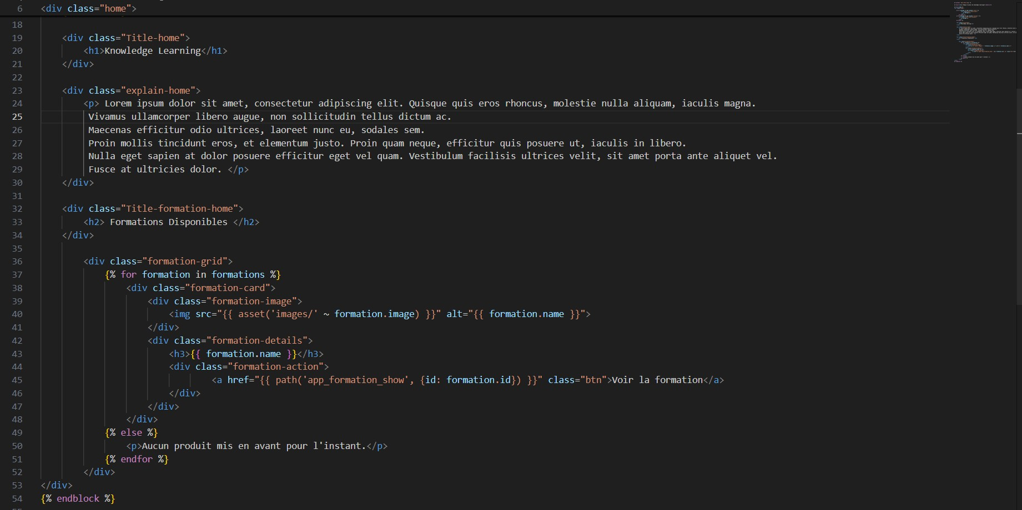
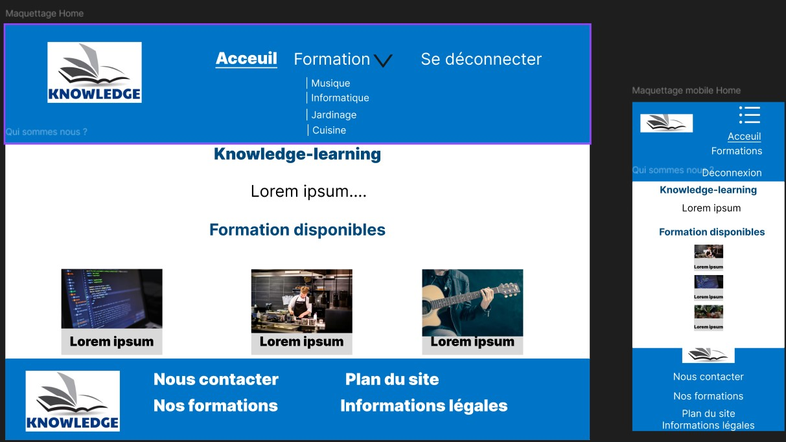
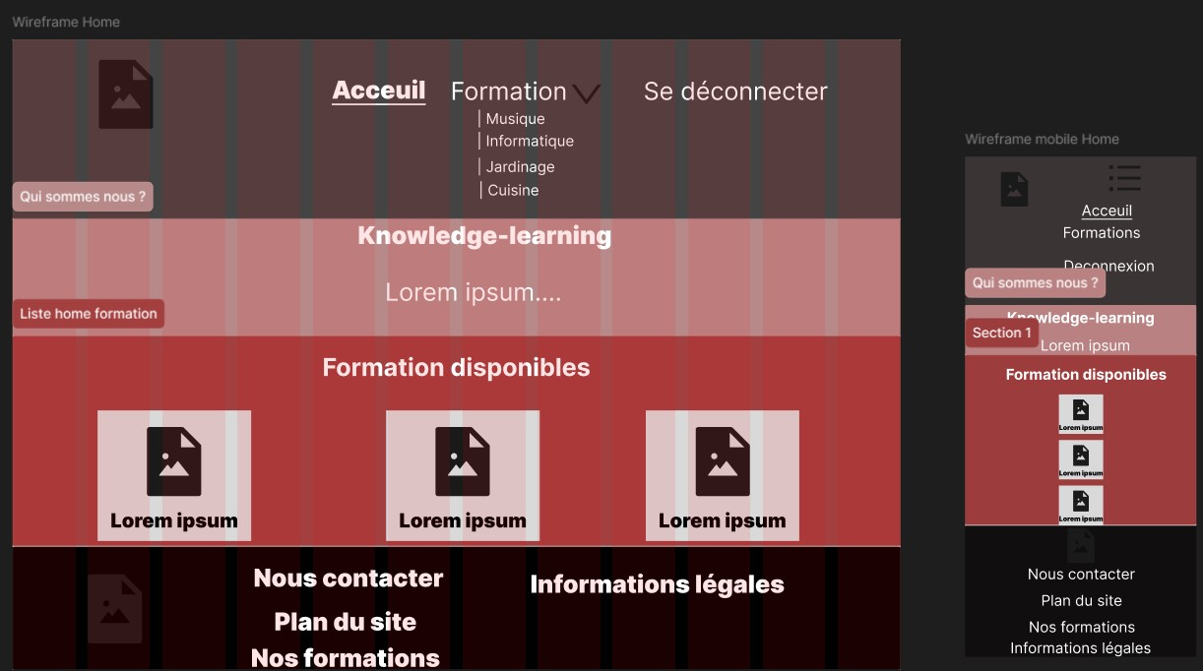
Composants front-end

Slide 10
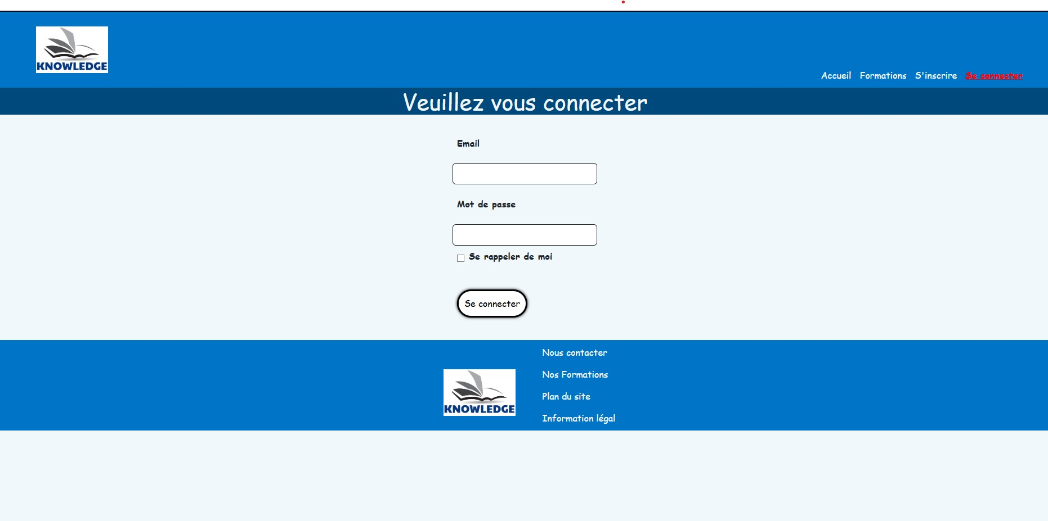
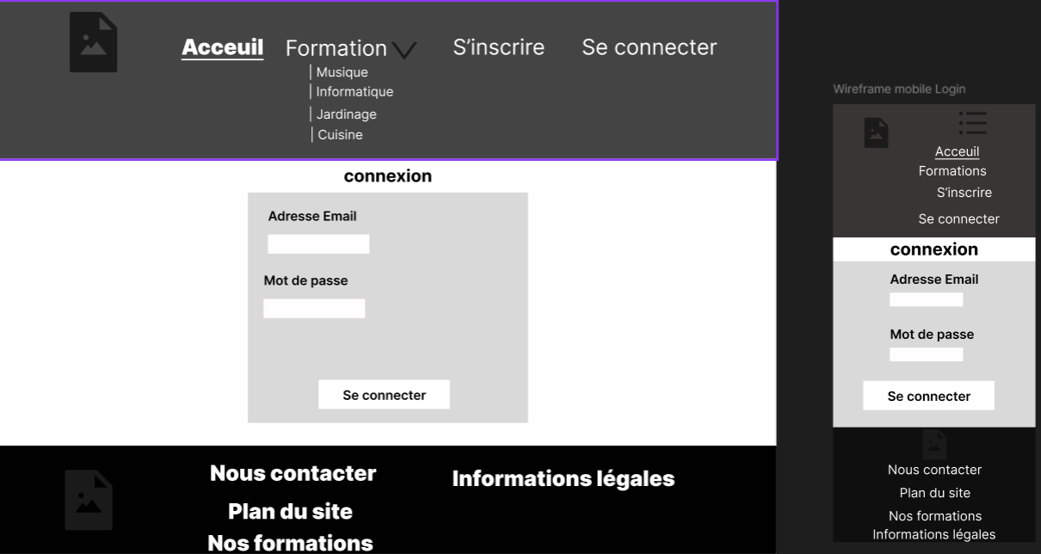
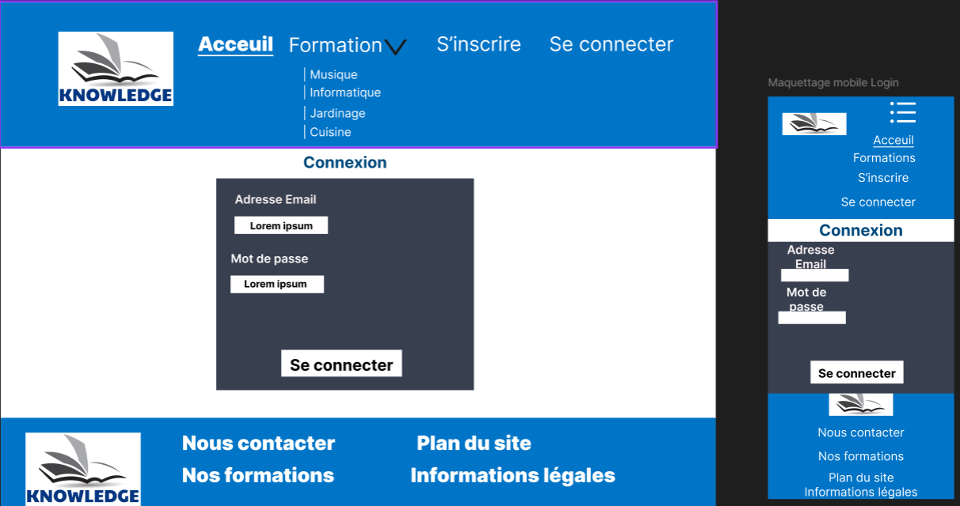
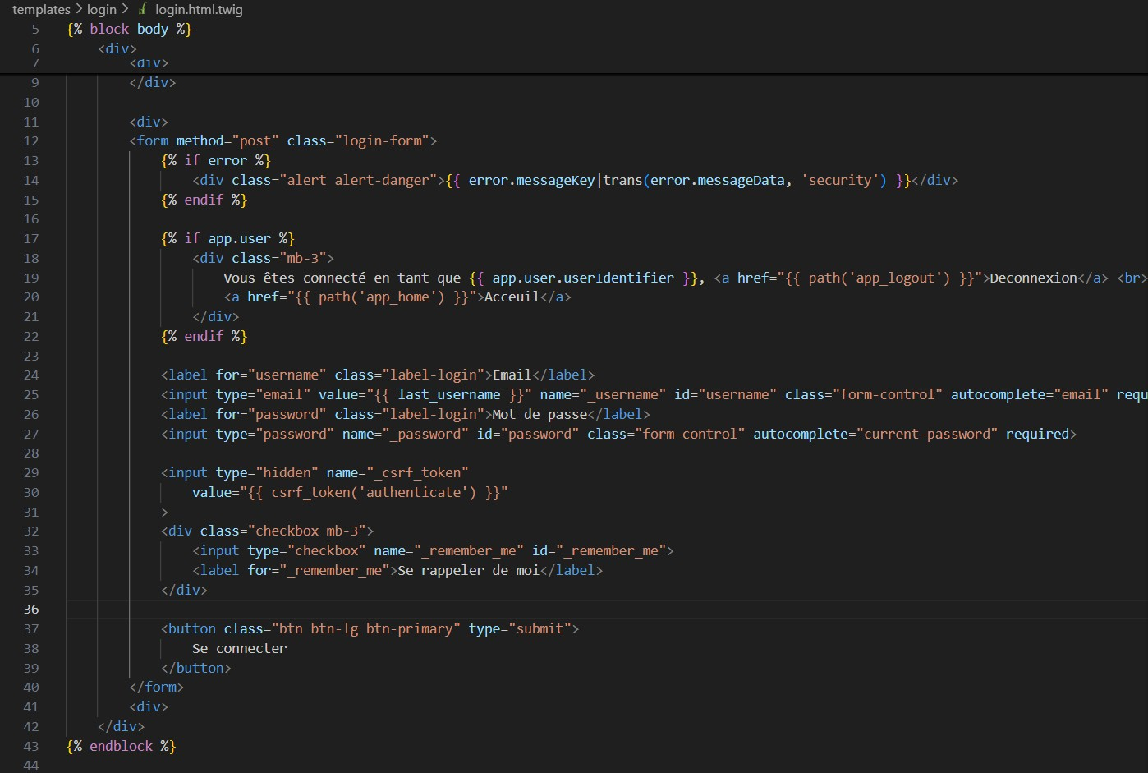
Composants front-end

Slide 11
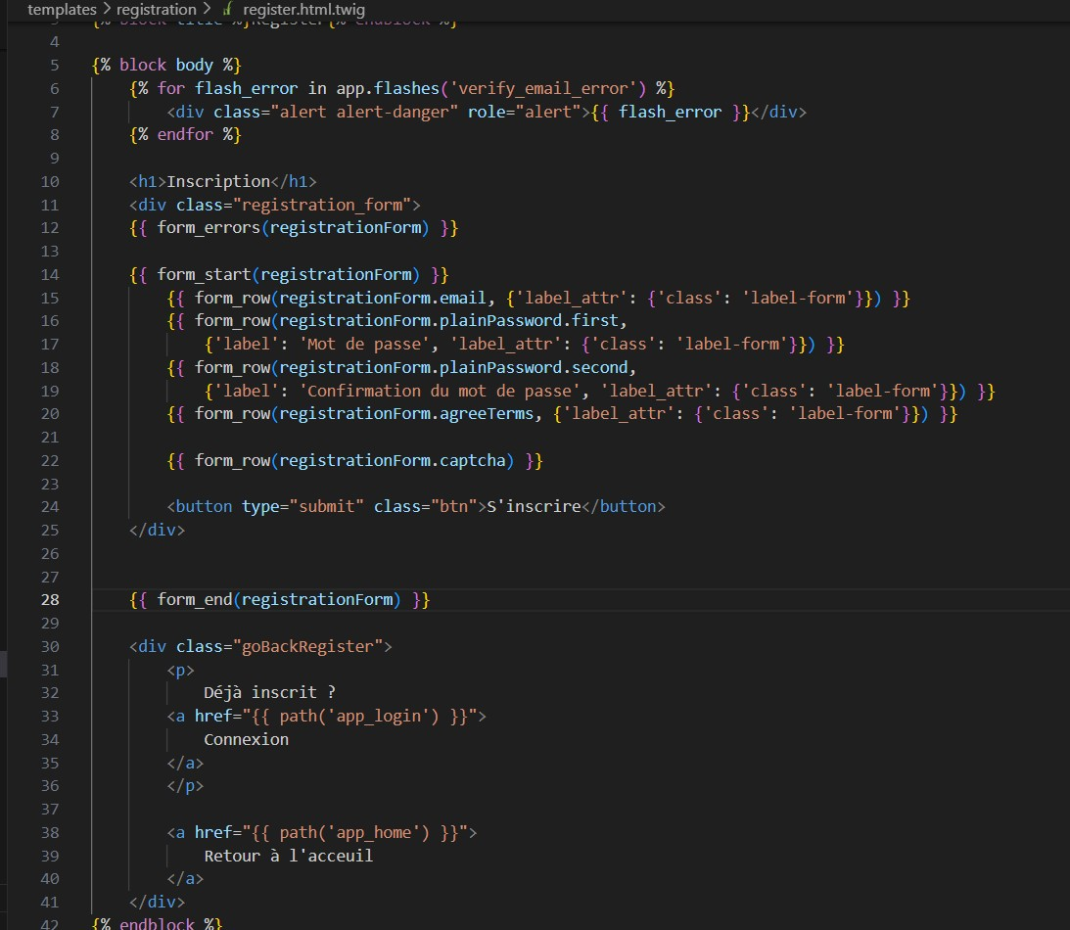
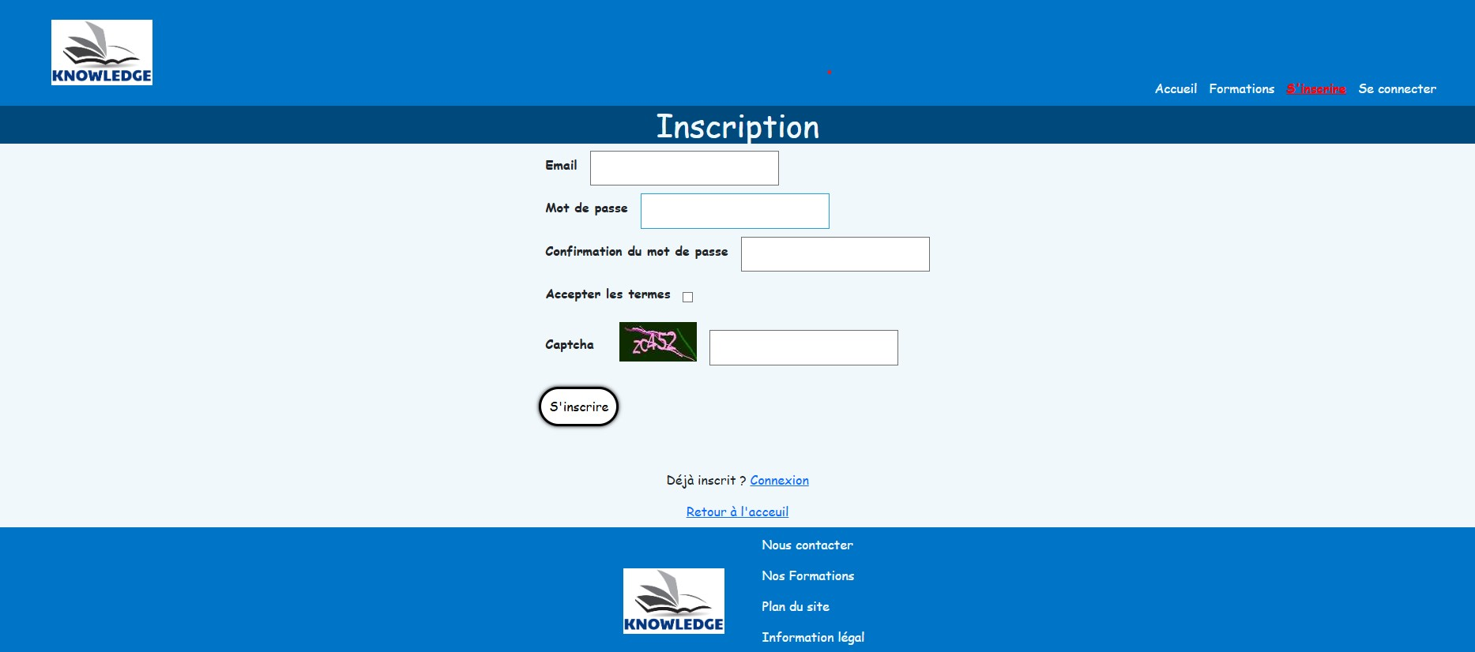
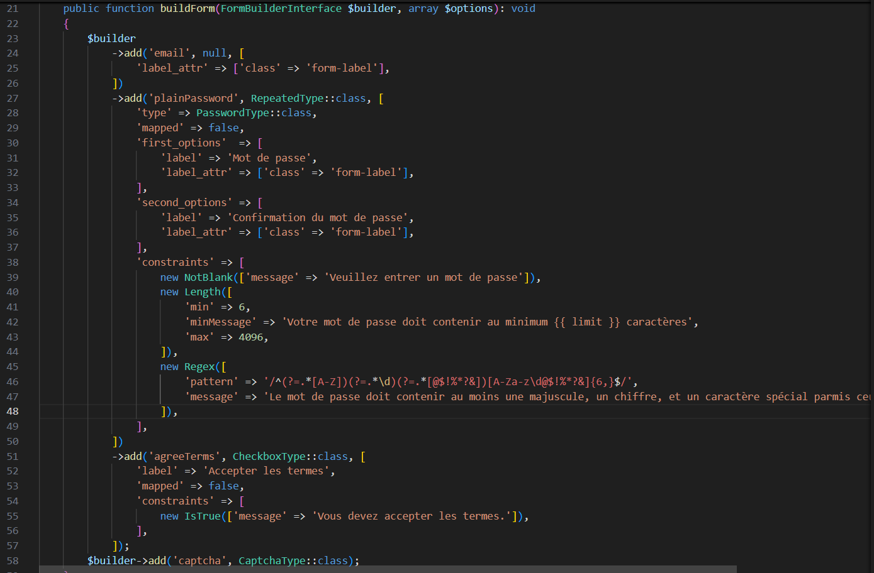
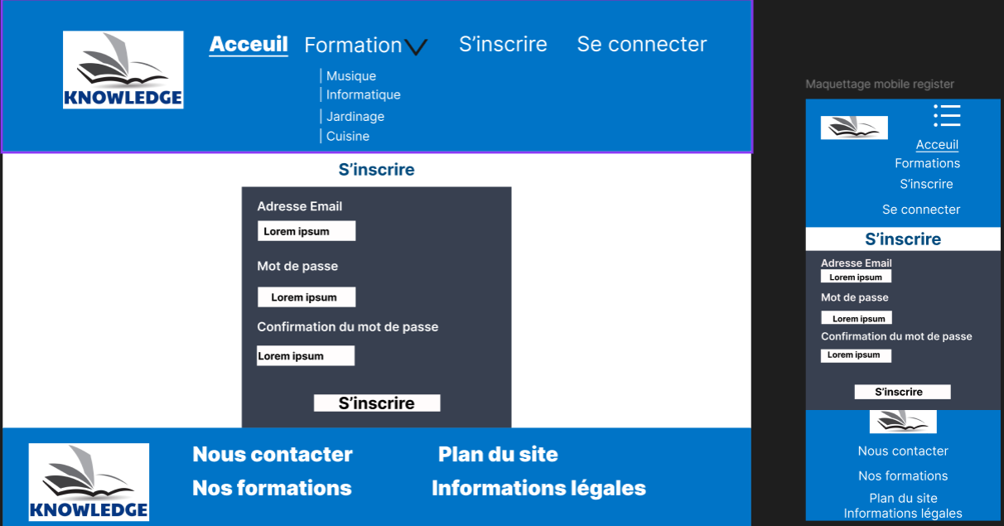
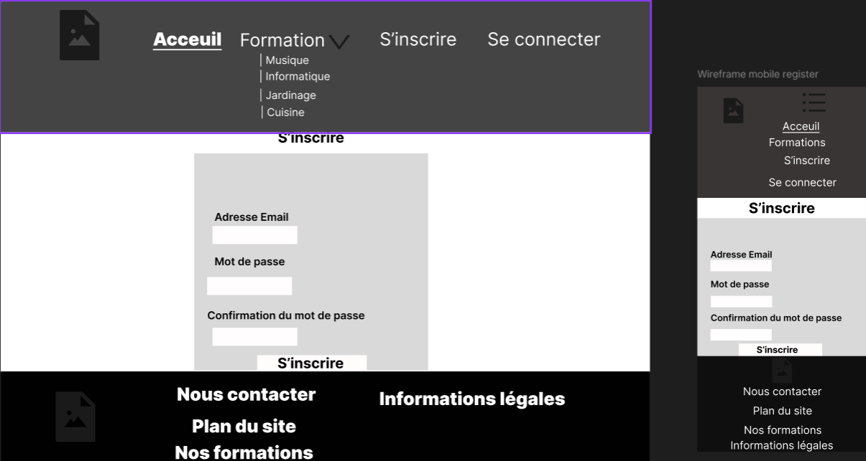
Composants front-end

Slide 12
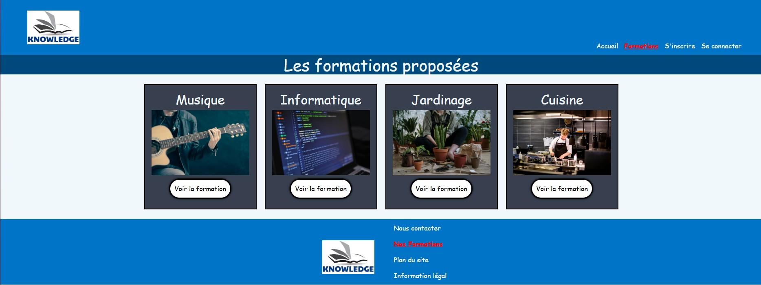
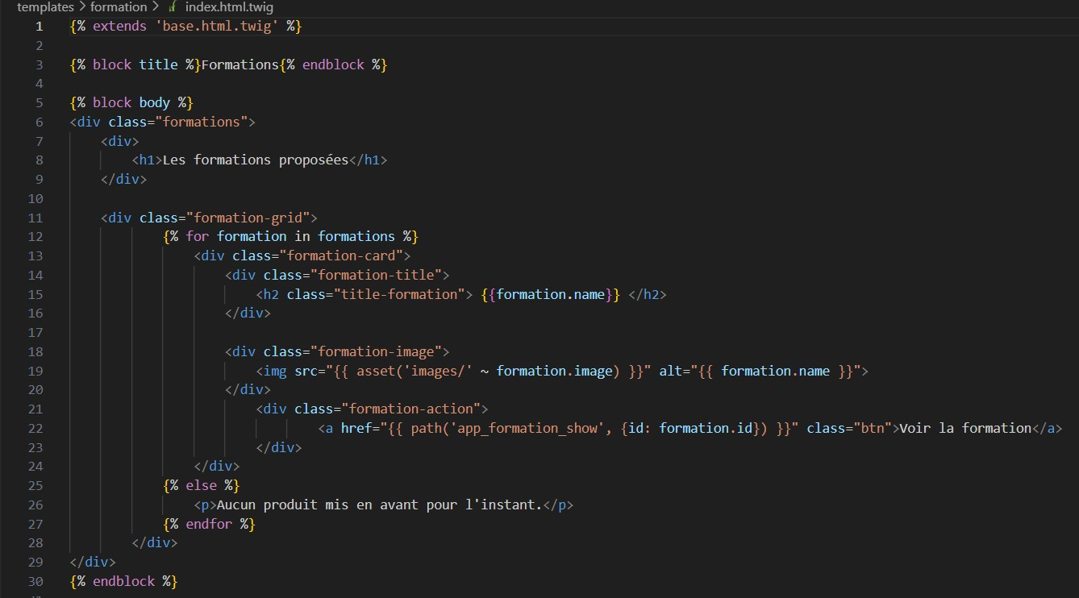
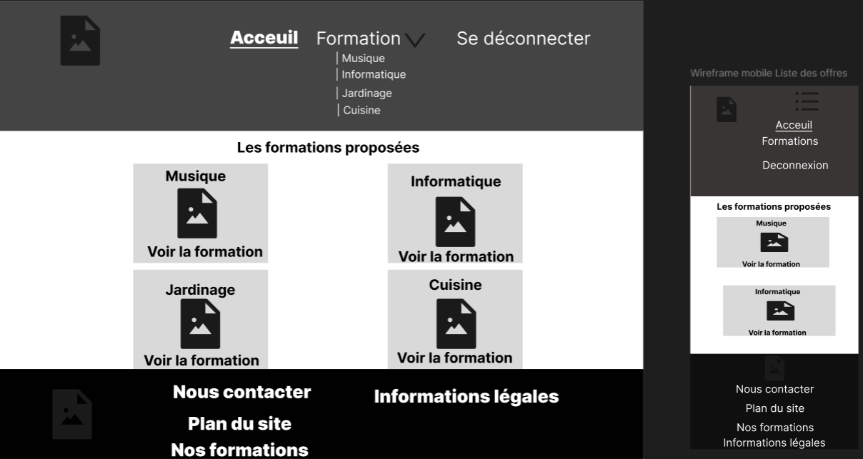
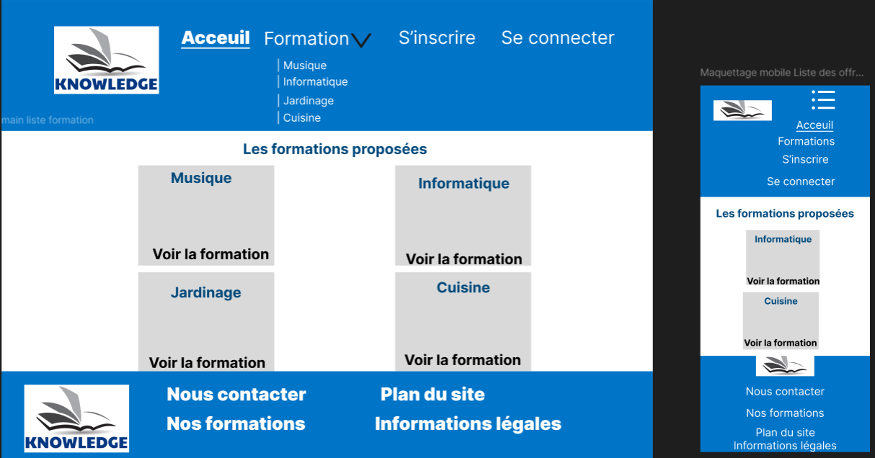
Composants front-end

Slide 13
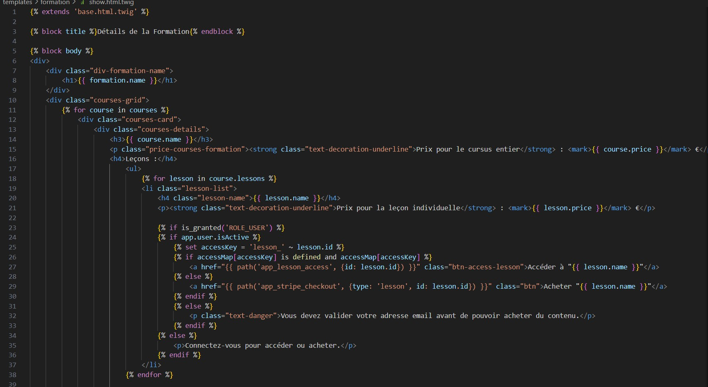
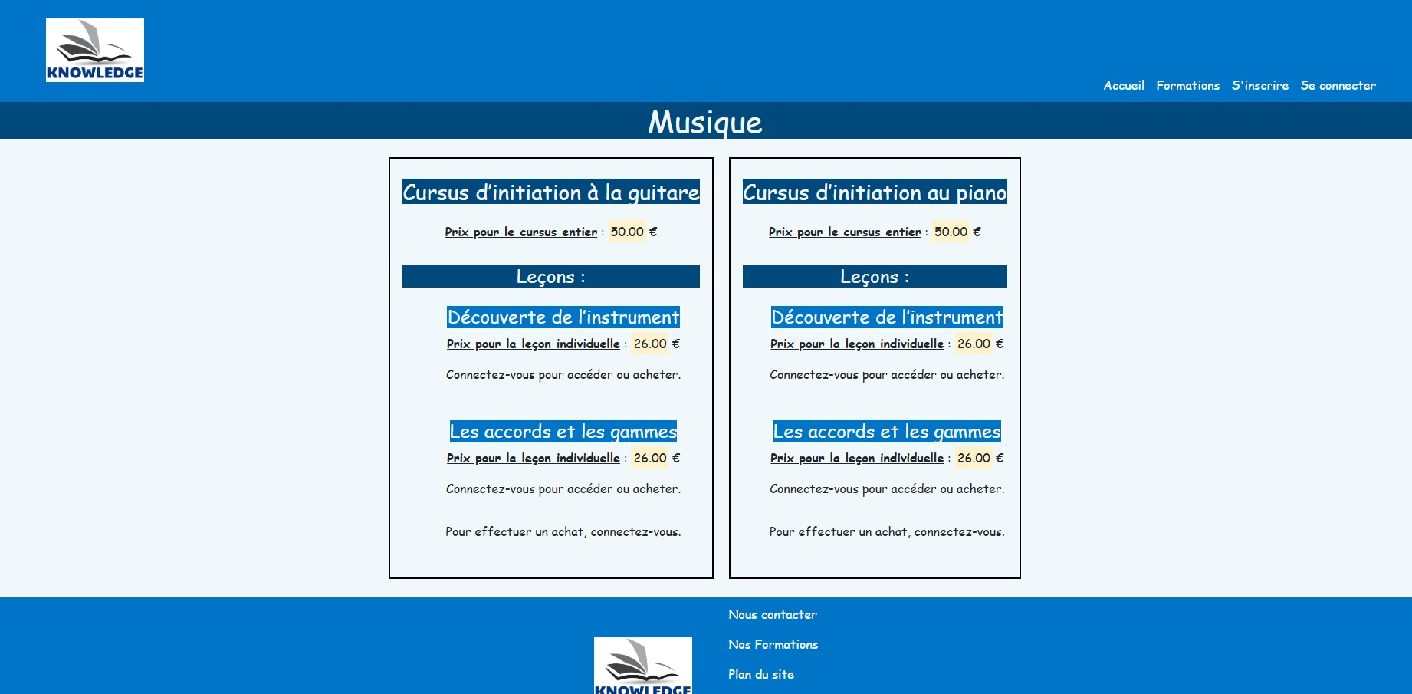
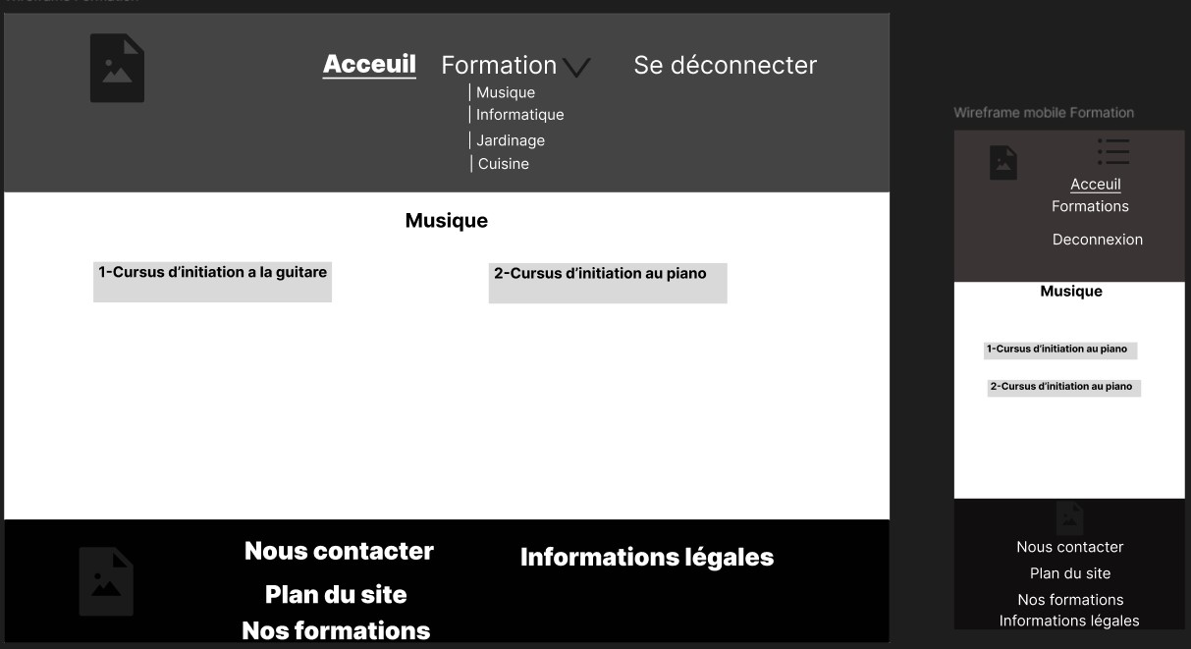
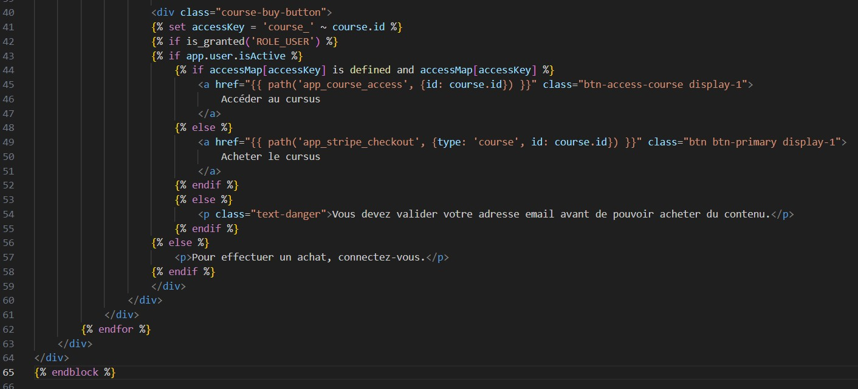
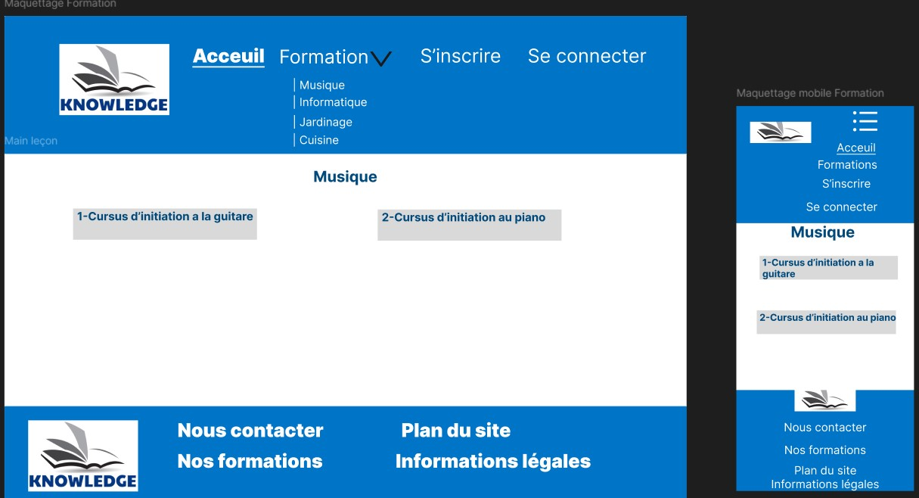
Composants front-end

Slide 14
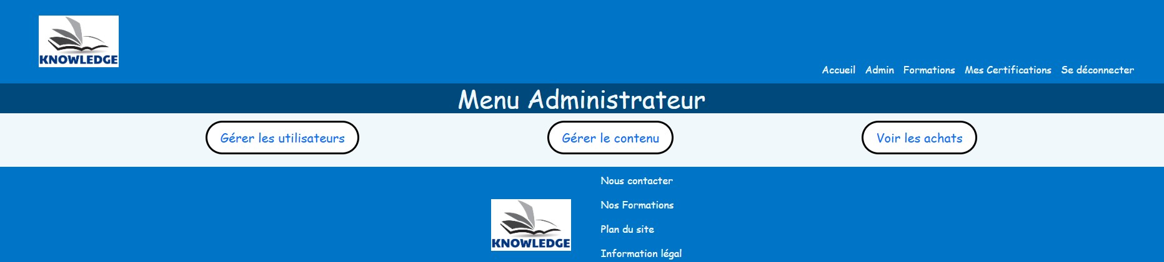
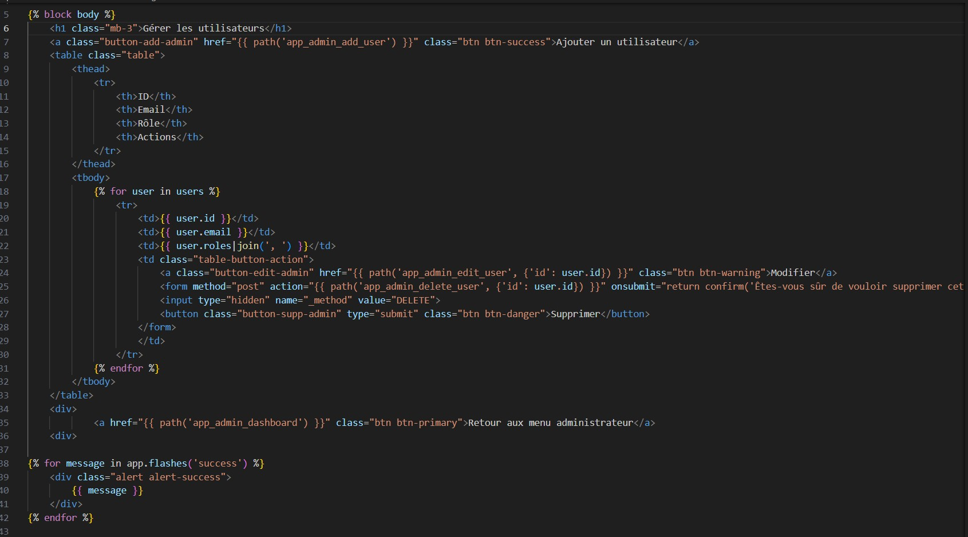
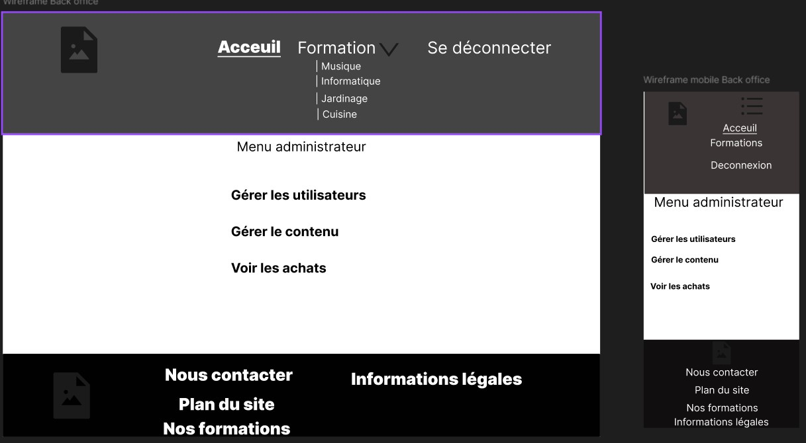
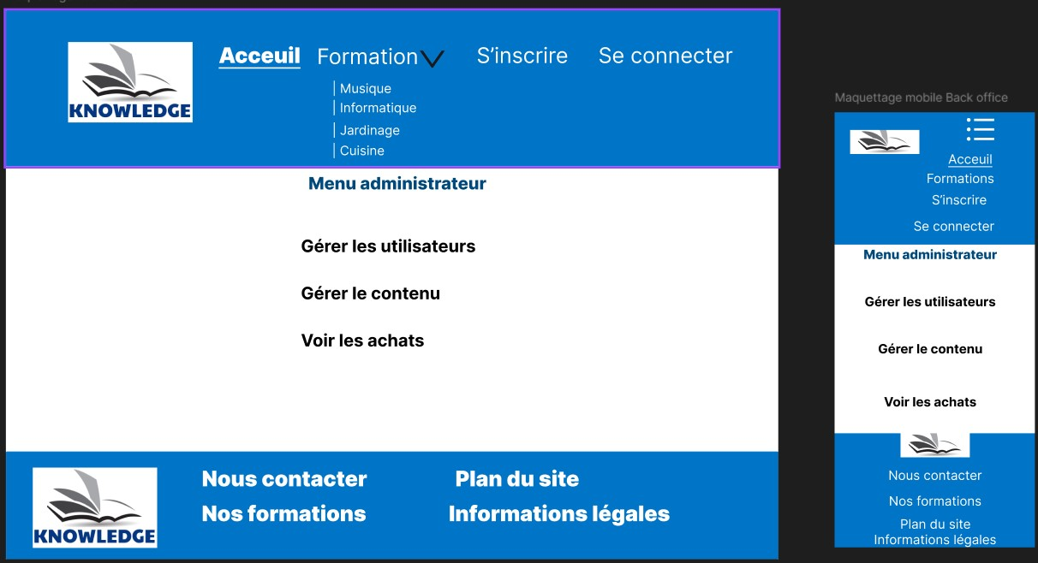
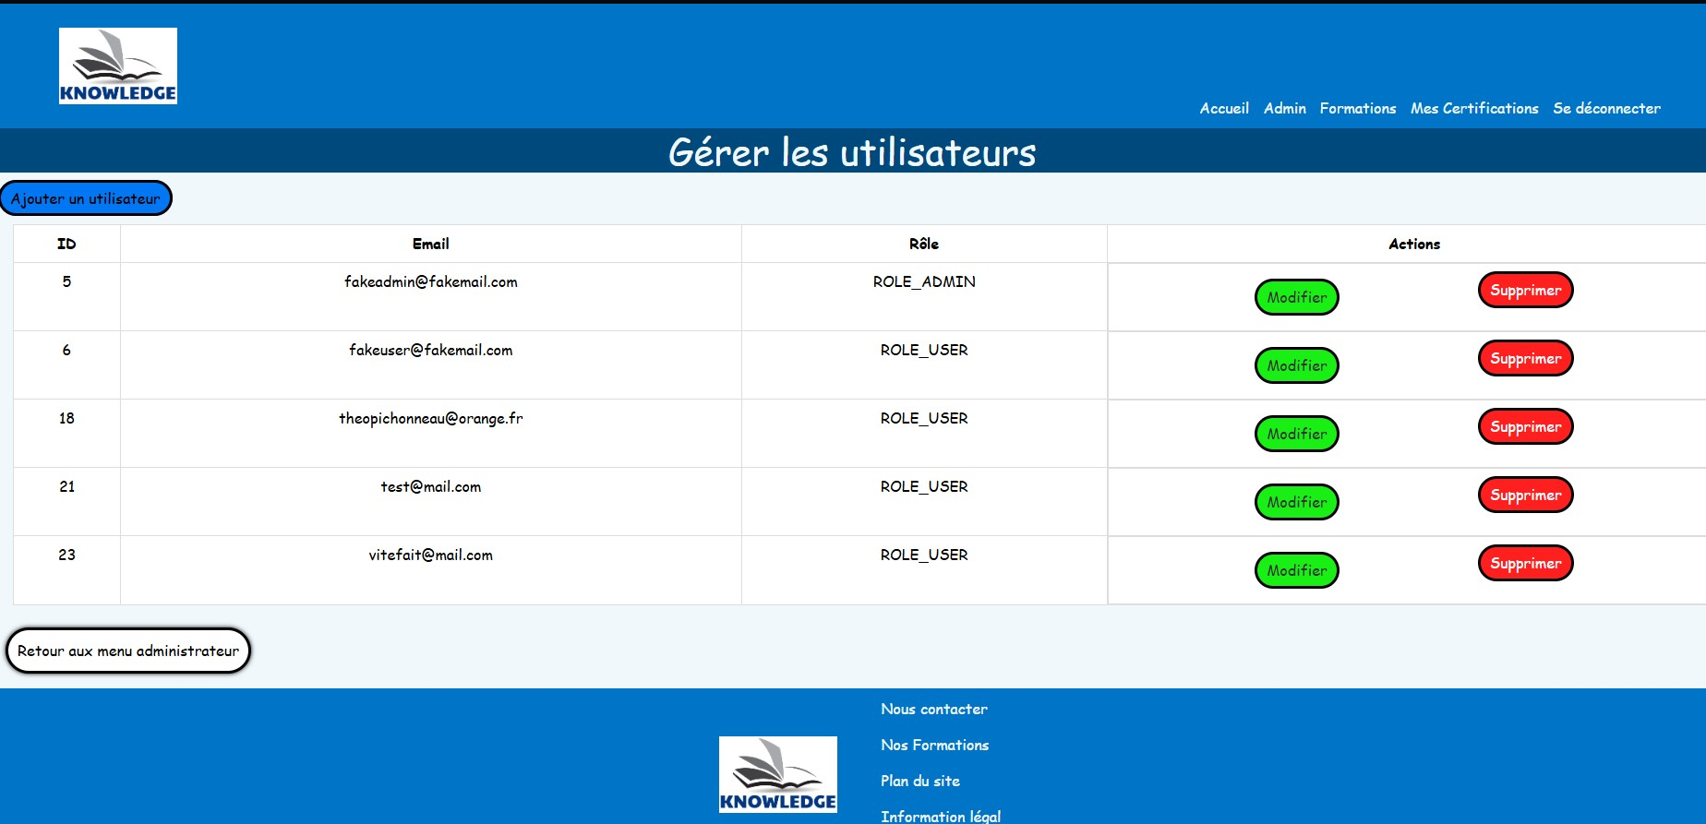
Composants front-end

Slide 15
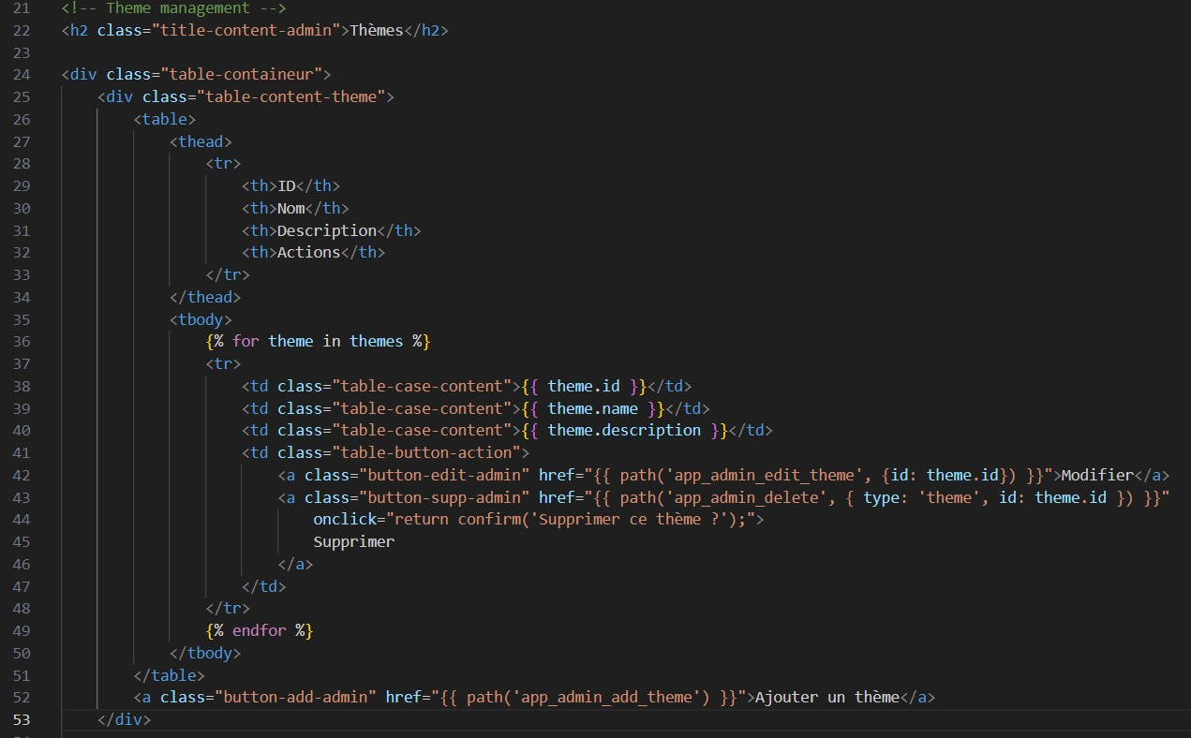
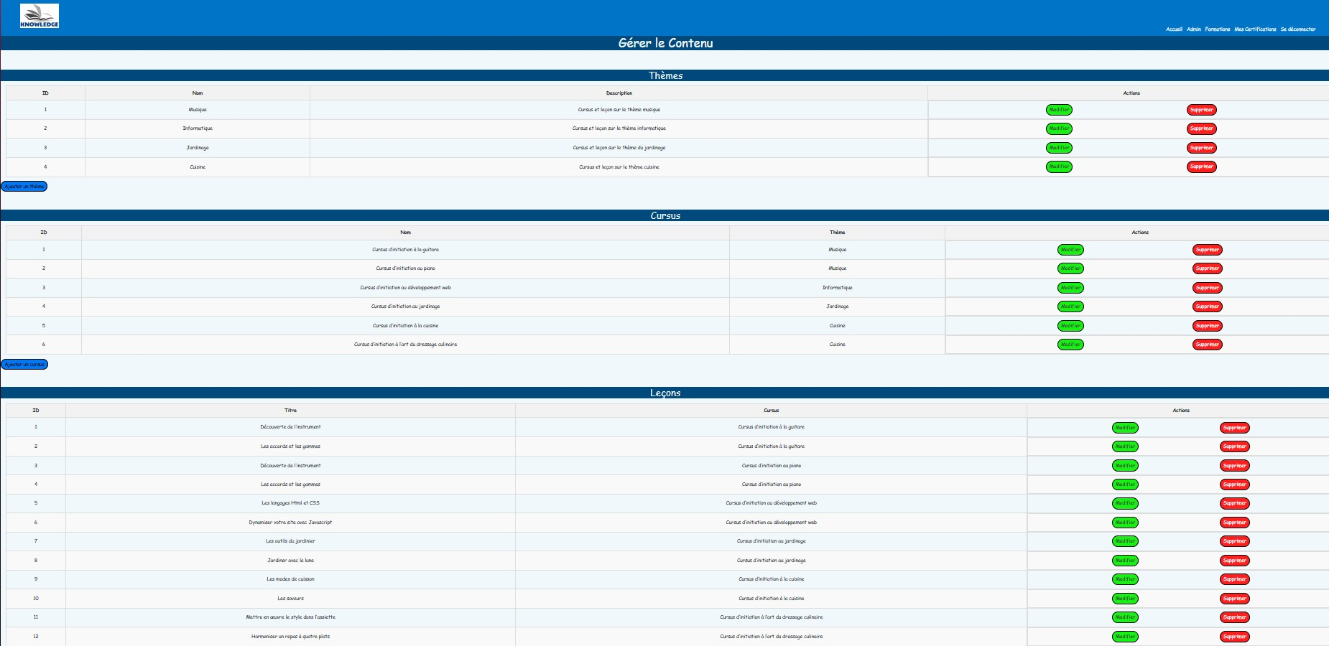
Composants front-end

Slide 16
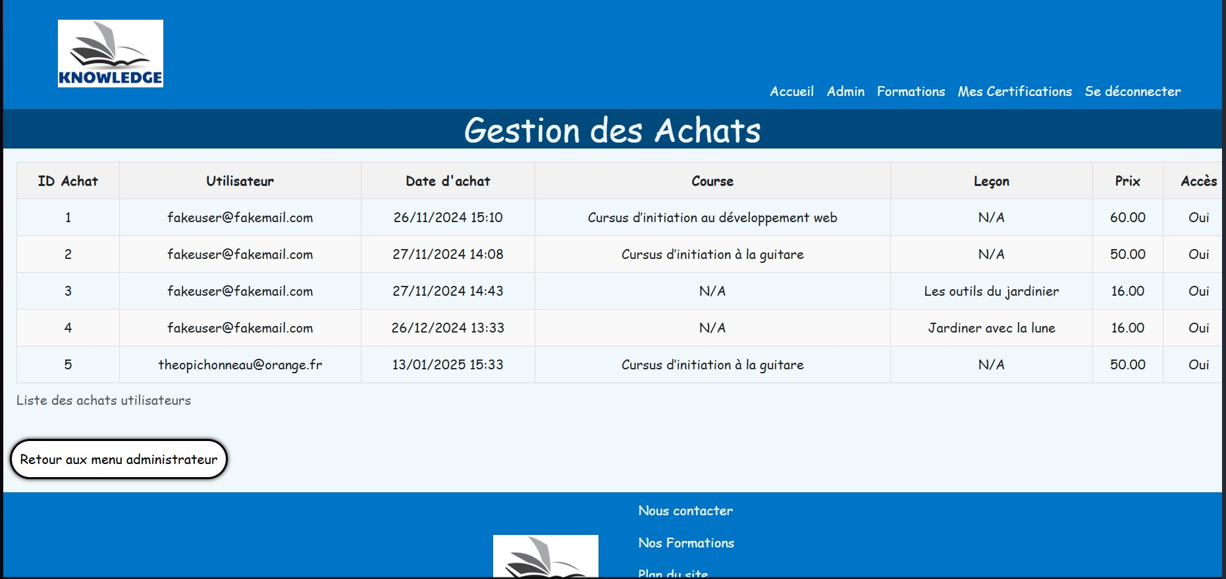
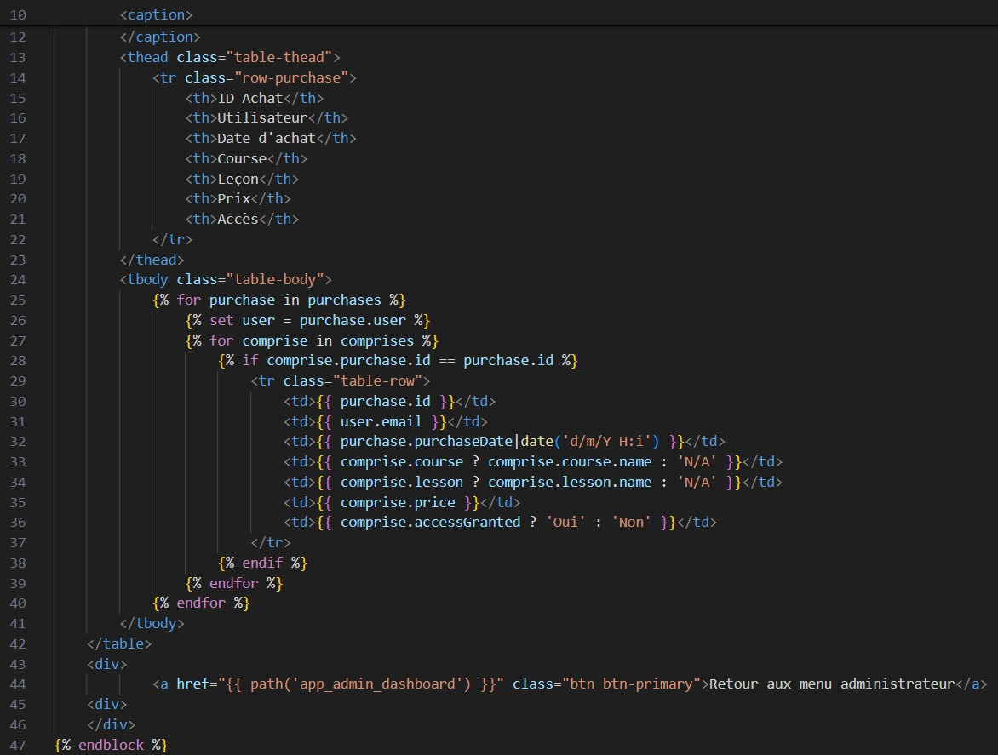
Composants front-end

Slide 17
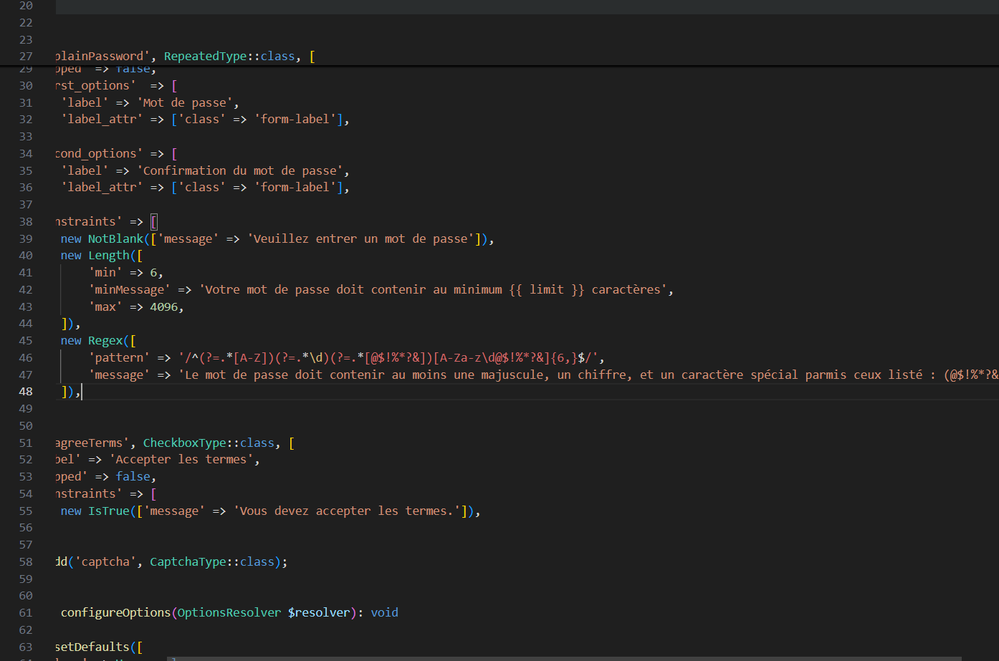
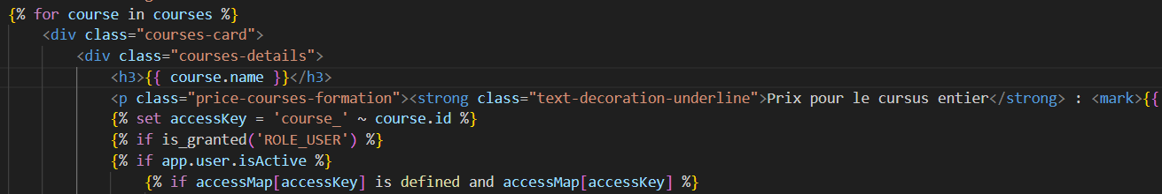
Sécurité et RGPD
Contrainte mot de passe inscription
Ajout Rate limiter pour empecher les tentatives de connexion a répétition
Ajout d’un Captcha pour le formulaire d’inscription
Restriction d’accès à certaine information :

Slide 18
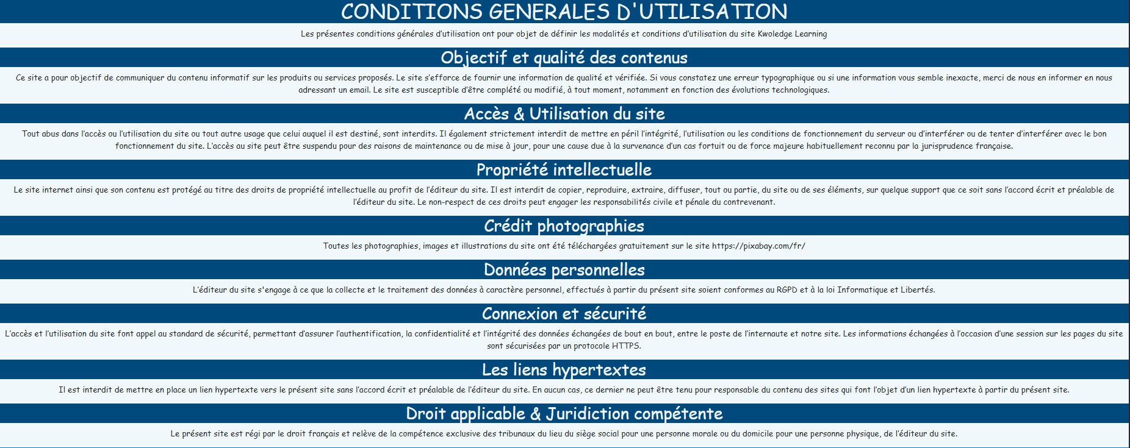
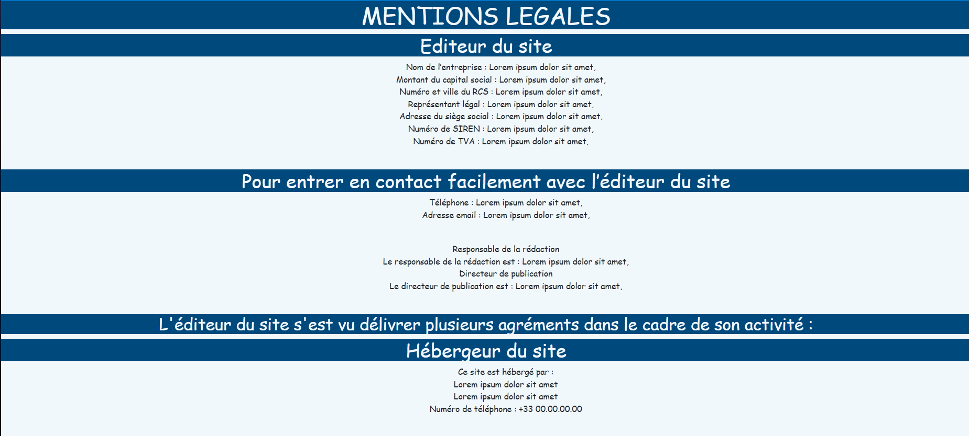
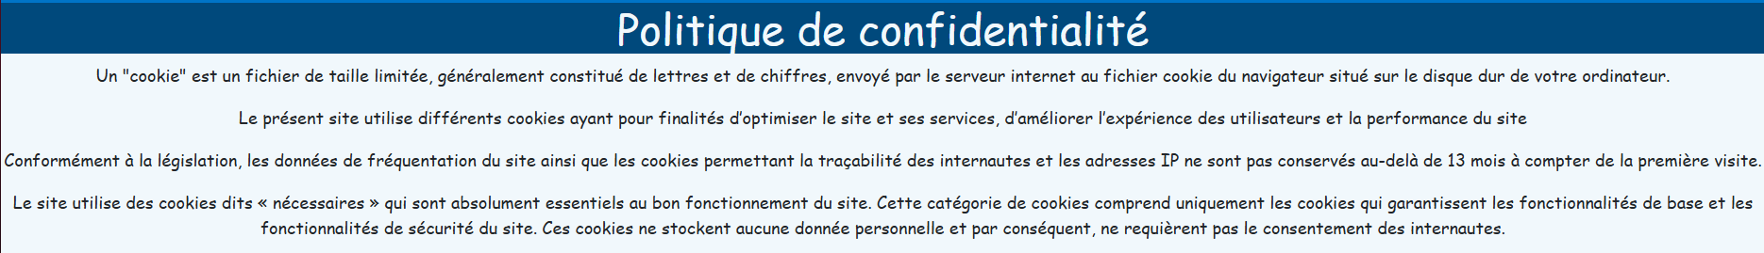
Sécurité et RGPD

Slide 19
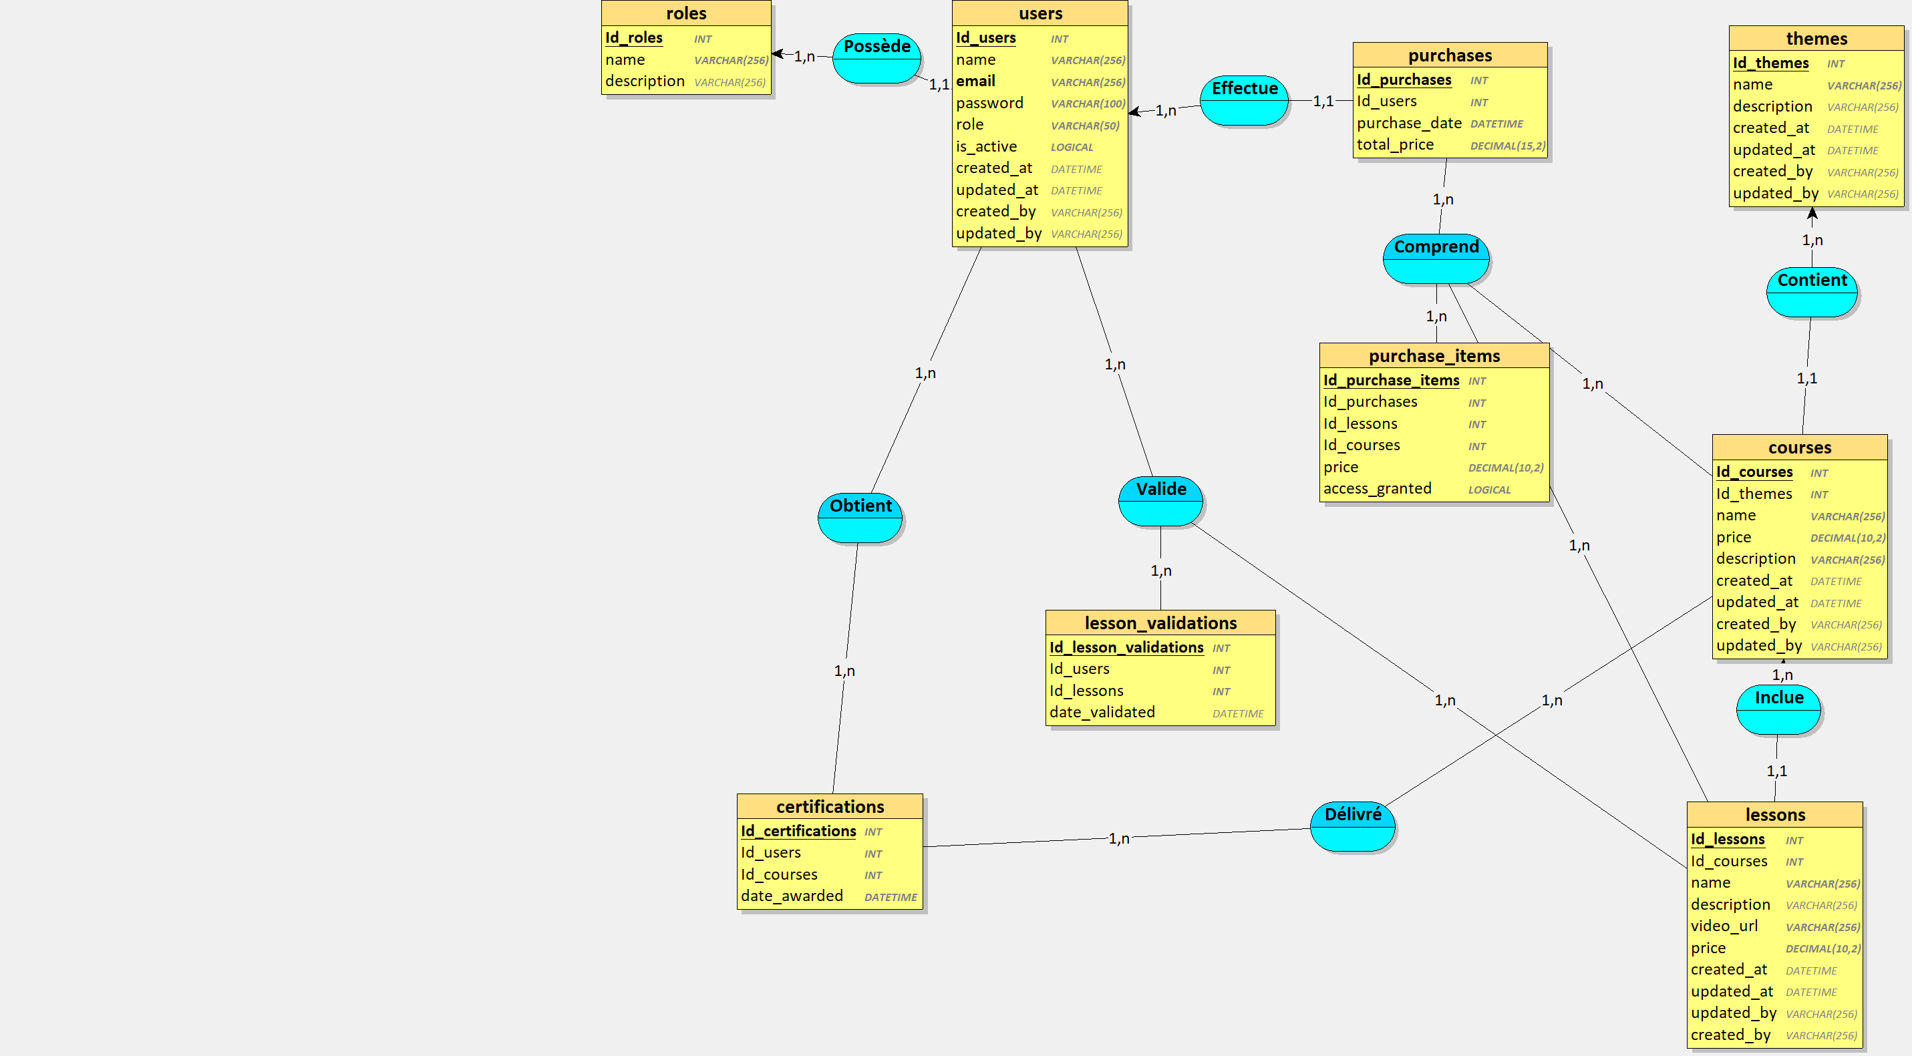
Conception base de donnée
Merise a été privilégié pour plusieurs raisons :
- Une approche clair avec trois niveau de conceptions ( MCD , MLD , MPD )
- Une meilleur modélisation entre les données et leur contraintes
- Une approche personnelle car connaissance de Merise
Modèle physique des données réaliser avant le projet

Slide 20
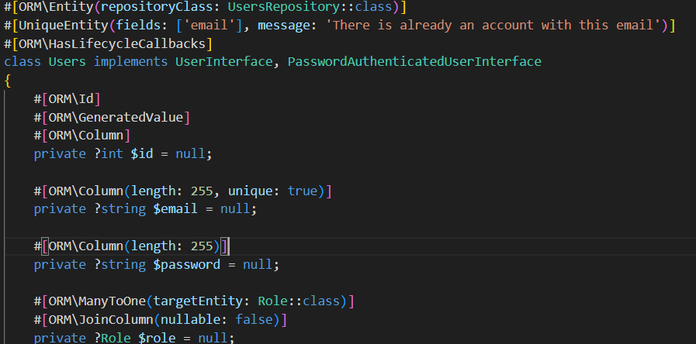
Mise en place base de donnée
La base de donnée a été mis en place avec doctrine ORM intégré à Symfony
La base de donnée utilisé est MySQL avec l’utilisation de XAMP et PhpMyAdmin pour une utilisation local
Pour configurer la base de donnée, Symfony a été utilisé pour crée les entités, leur relations et leur contraite ainsi que les migrations. Le fichier .env permet la connexion a la base de donnée avec un utilisateur administrateur.
Exemple d’entité :

Slide 21
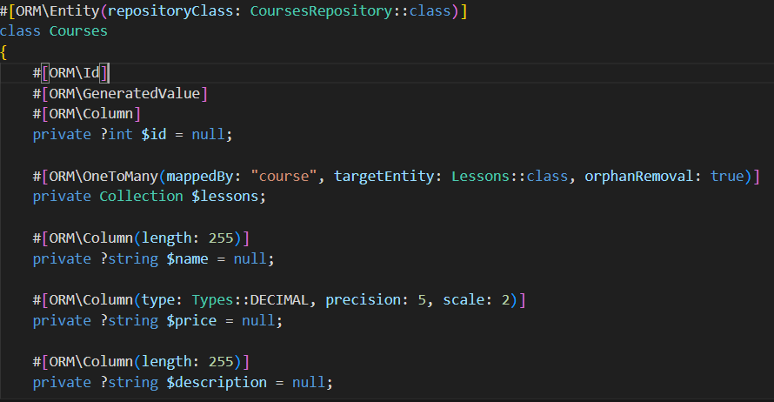
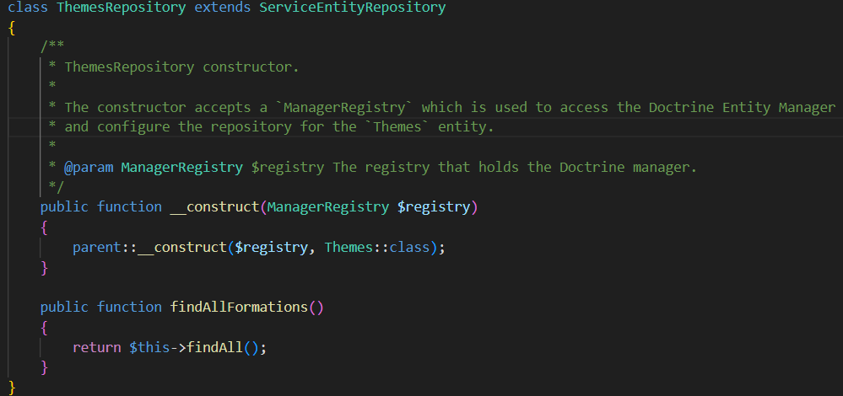
Réalisation composants d’accès au données
Les composants d’accès aux données ont été réalises comme suit :
- Chaque entitée possède une classe permettant sont utilisation dans le projet
- Chaque entités possède des annotation qui définir les champs et relations
- Chaque entités possède un Repository avec des méthodes personnalisé pour intéragir avec la base de donnée.
Exemple repository
Exemple d’entité

Slide 22
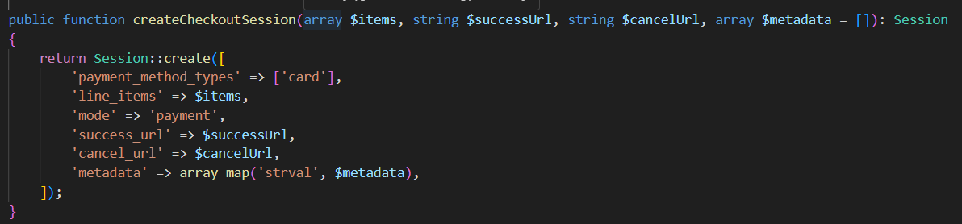
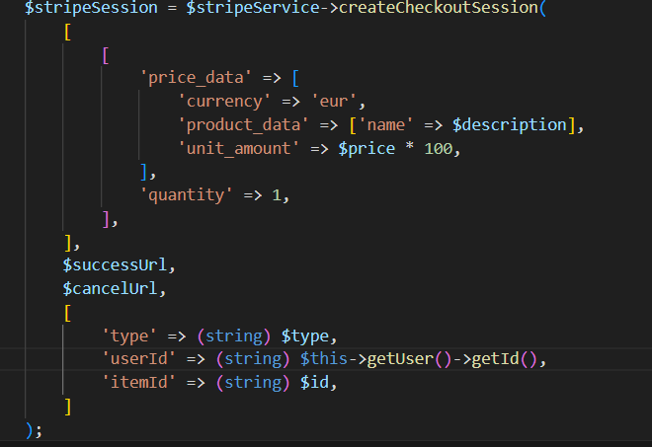
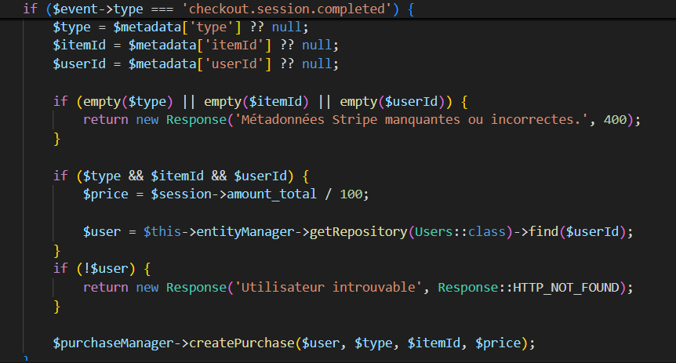
Intégration des composants e-commerce
Les composants E-commerce intégrés sont aux nombres de deux :
- Utilisation du service externe « Stripe »
=> Facile d’utilisation, fiable, capable de réaliser des achats tests.
Pour gérer un évènement d’achat, utilisation du bundle Symfony Messenger
=> Permet d’écouter un évenement et d’envoyer les informations a la base de donnée.

Slide 23
La réalisation des composants e-commerce.
Les composants E-commerce crées sont aux nombres de un
Une page back office a été crée pour tout administrateur du site. Celle ci permet :
- De crée, modifier ou ajouter un utilisateur
- De crée, modifier ou ajouter du contenu dans les formations
- De voir l’historique des achats.

Slide 24
Intégration des tests
4 Tests :
- Fonctionnalité d’achat
- Composant d’accès aux données
- Fonctionnalité de connexion
- Création d ‘un compte

Slide 25
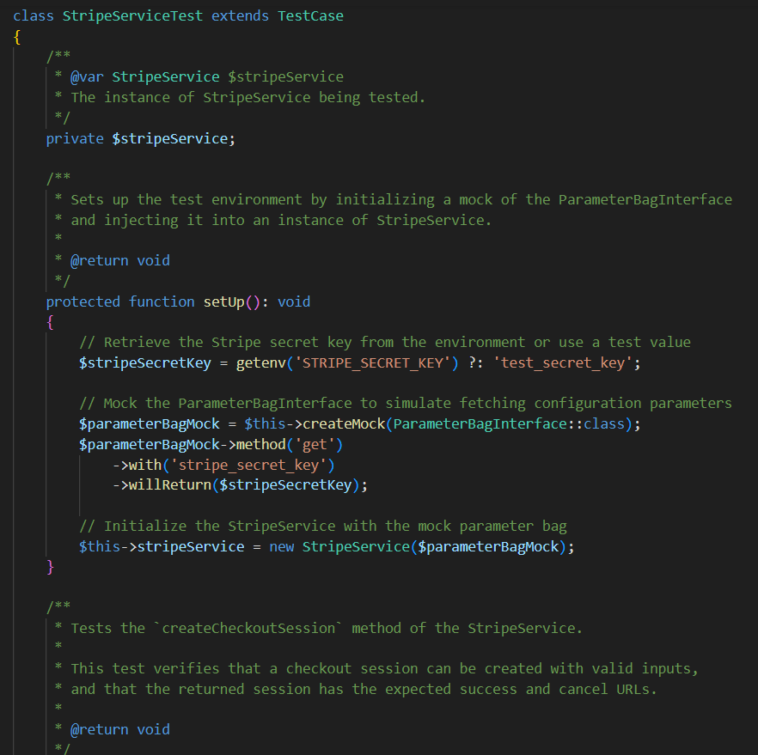
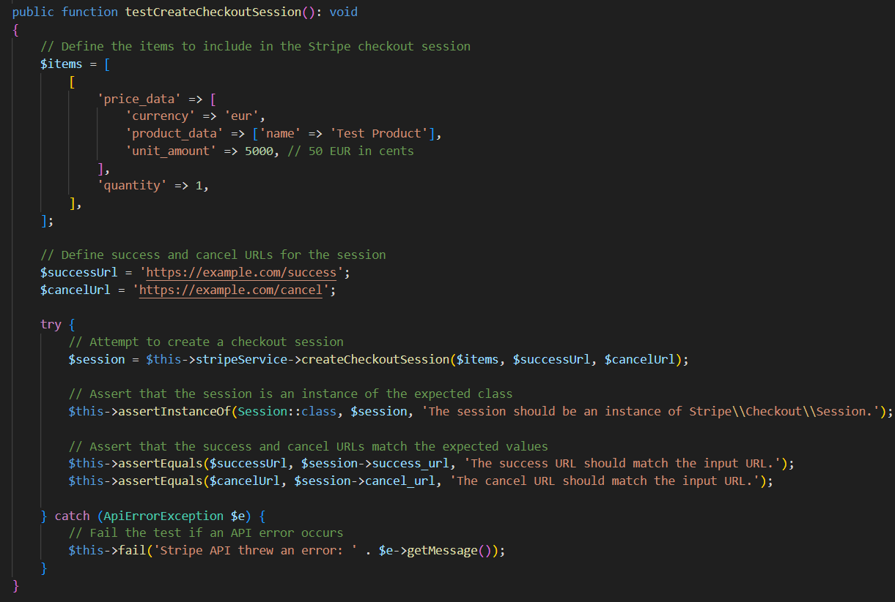
Intégration des tests
Fonctionnalité d’achat

Slide 26
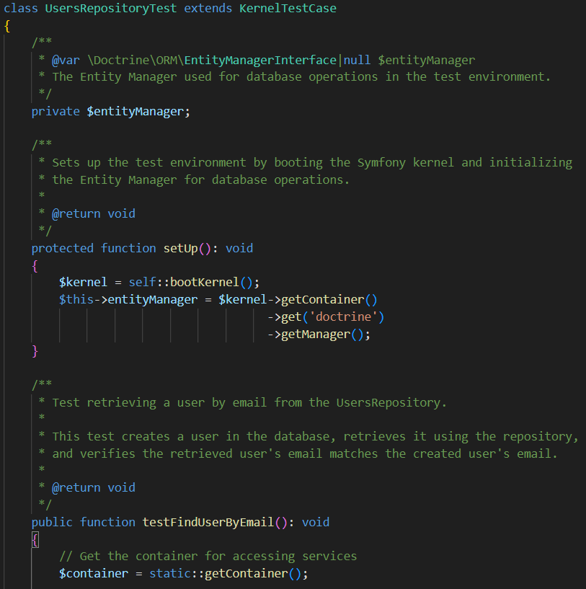
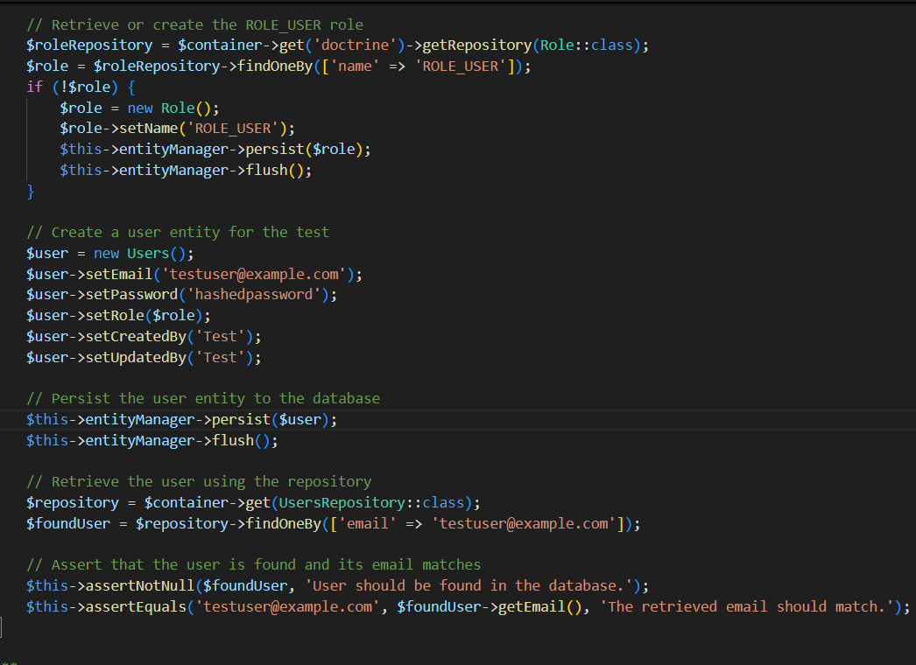
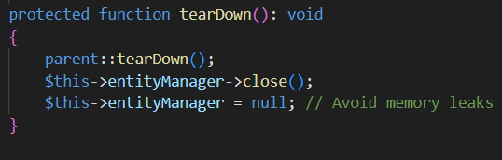
Intégration des tests
Composant d’accès aux données

Slide 27
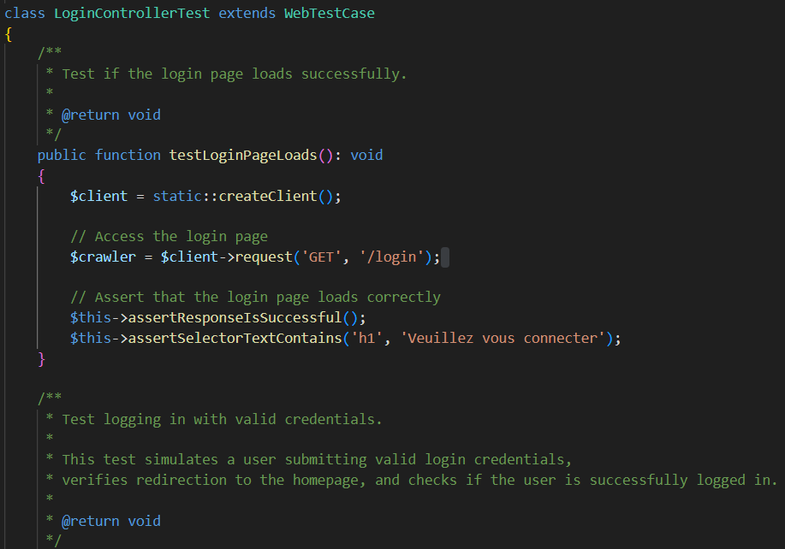
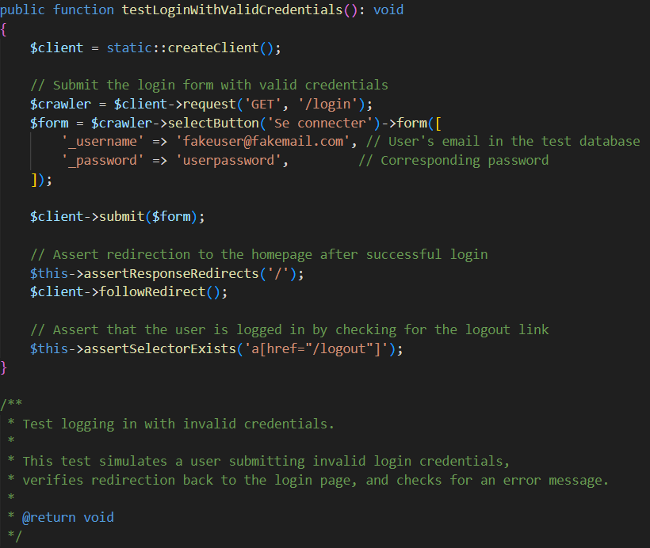

Intégration des tests
Fonctionnalité de connexion

Slide 28


Intégration des tests
Création d ‘un compte

Slide 29
Jeu d’essai de la fonctionnalité la plus représentatif
Achat d’une leçon

Slide 30


Recherche effectué
Principals recherches :
Utilisation Stripe et ses metadata
Les tests Unitaires
Mailer DSN symfony
Sending Emails with Mailer (Symfony Documentation)

Slide 31
Synthèse et conclusion
Synthèse
Conclusion

